Slide 2
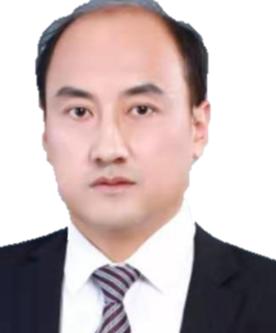
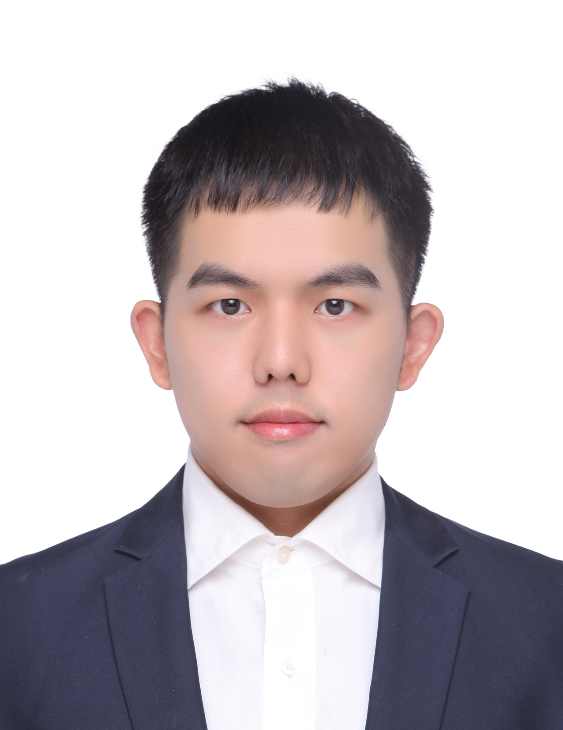

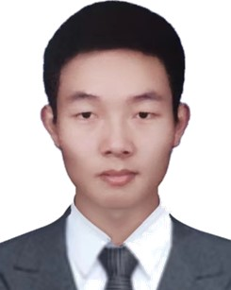
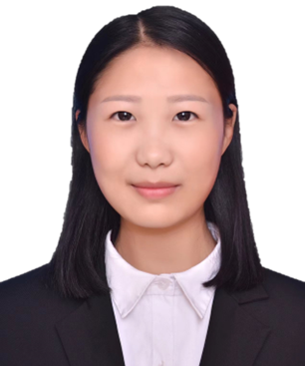
团队介绍——zgwl
王鹏教授
王京
翟亚雷
李炳霖
公娟
指导老师
队长
队员
队员
队员
研究方向包括数据库、数据挖掘、工业大数据、智能运维。发表CCF A/B类论文40余篇。
负责统计学、机器学习异常检测算法设计与部署。
负责Sock Shop演练环境、监控可视化系统部署。
负责负载模拟、故障注入设计与部署。
负责深度学习异常检测算法以及根因定位算法设计与部署。
Notes:
各位老师下午好，我是zgwl队的队长王京，我们的小组成员是研究智能运维领域的莘（shen）莘学子，在王鹏教授的指导下，完成了《微服务架构应用的故障演练数字化》的作品。

Slide 3

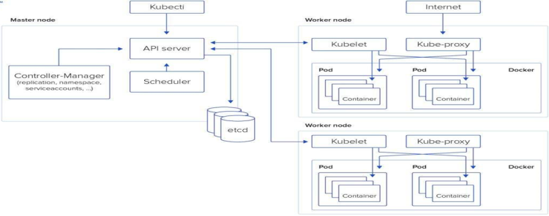
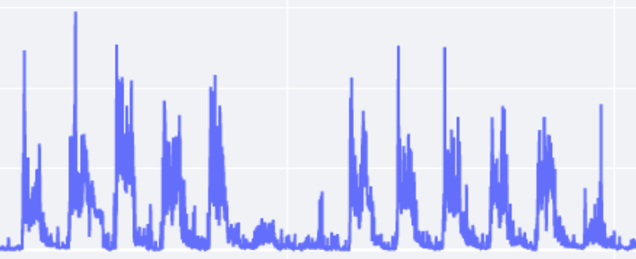



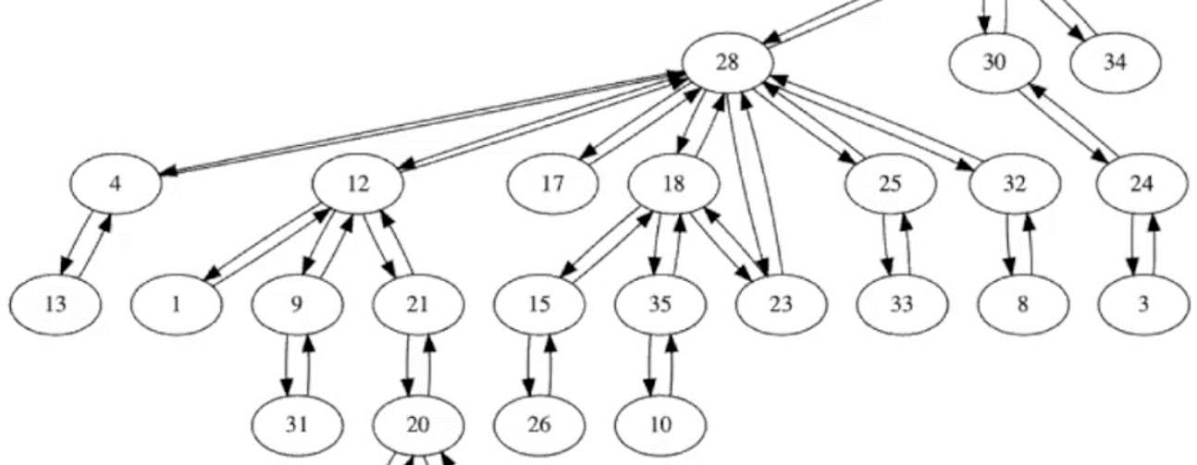

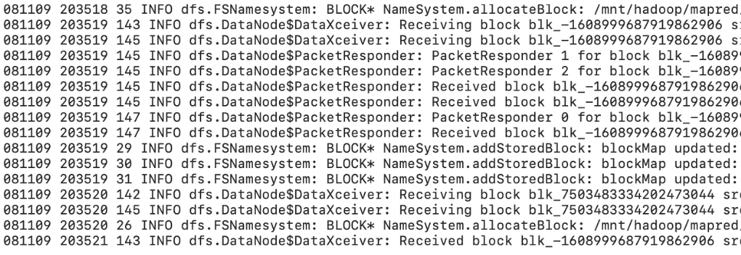
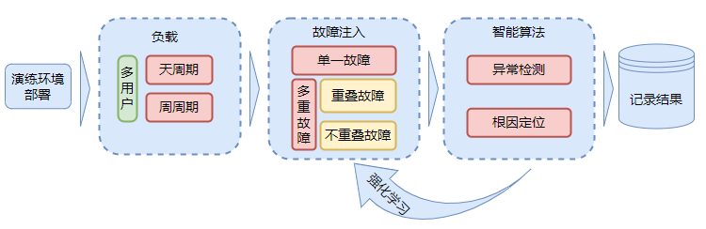

背景与挑战
指标
业务环境复杂，如何模拟真实故障环境
故障复杂多样，如何稳定检测各类故障
数据类型纷乱，如何充分利用各类数据
异常检测
调用链
背景
挑战
日志
根因定位
单体应用
微服务架构
解决方案与架构
借助Locust和Chaos模拟负载与故障
循环注入不同故障，强化学习智能算法
借助半结构化数据，定位故障发生位置
方案
Notes:
在单体应用向微服务架构转变的背景下，运维变得愈加复杂，通过异构数据的采集、感知与处理，使用智能算法完成对微服务系统的异常检测、故障定位，维持系统安全稳定运行，是现代智能运维中的一大难题。
该问题涉及智能运维以及故障数字化演练领域，需要使用云原生相关技术部署微服务系统以及配套的监控系统，并且对该系统模拟实际负载注入不同故障，生成故障数据集，然后使用可支撑异常检测与根因定位的智能算法来验证该数据集。
在整个一个过程中，面临了三大挑战，如何模拟不同模式负载、如何准确识别各类故障、如何自动化注入故障与训练算法。

Slide 4
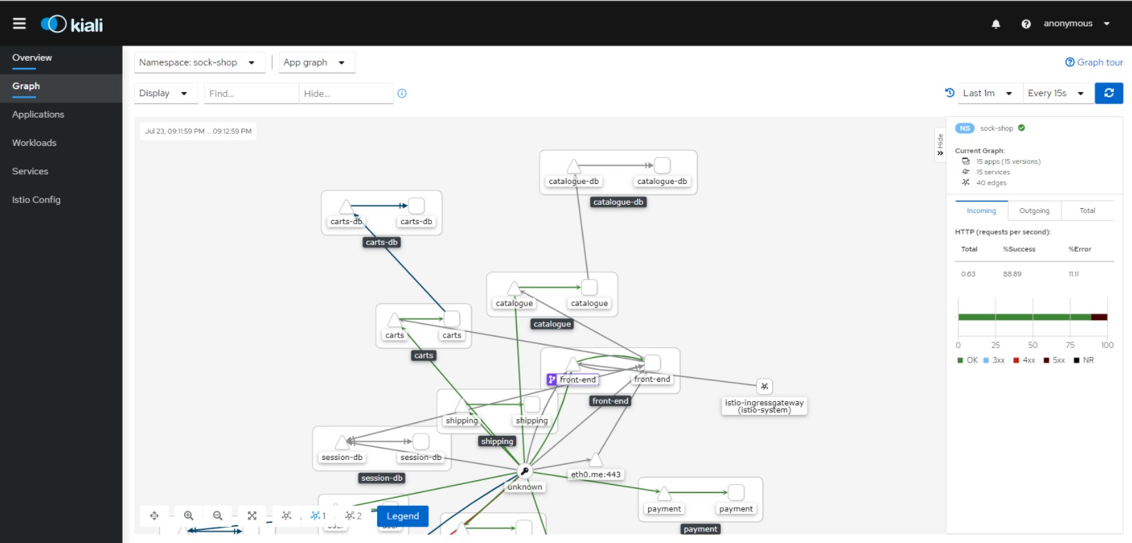
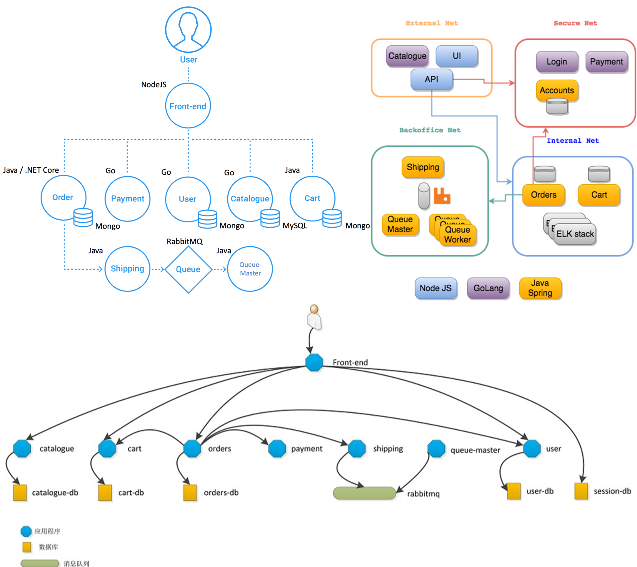
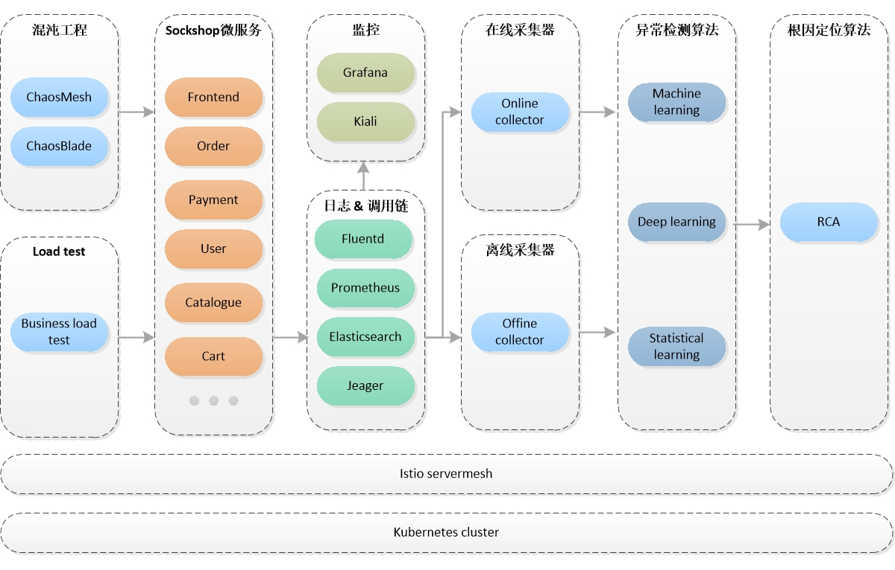
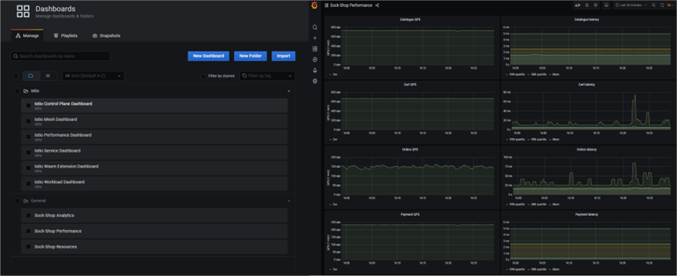
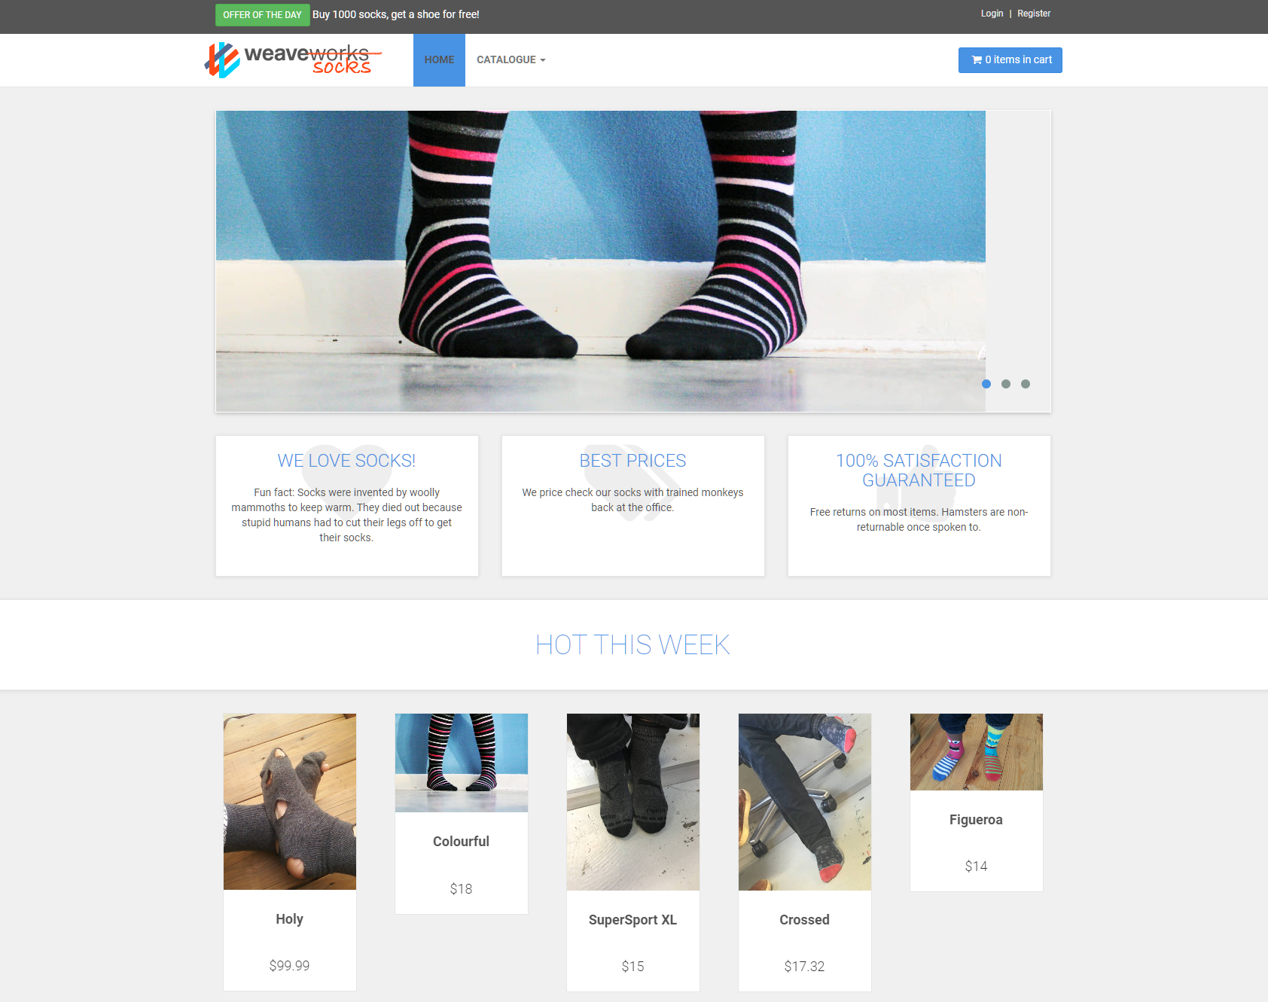
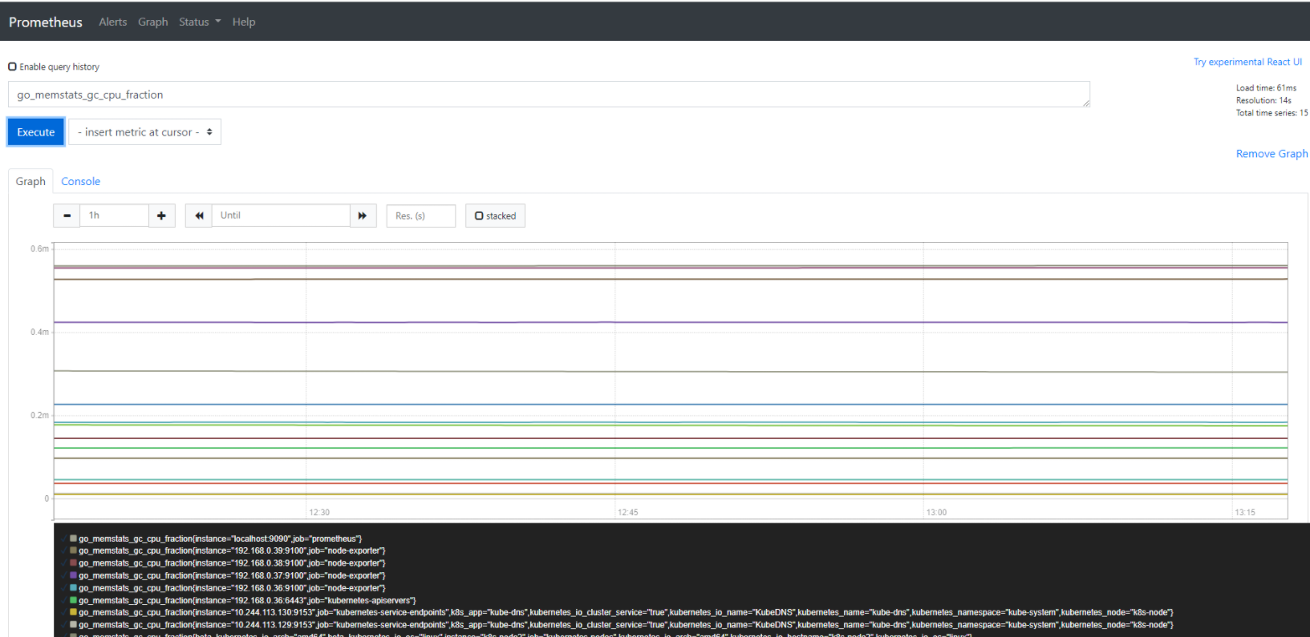
部署演练环境：Sock Shop应用及监控可视化系统
Kiali
调用链监控数据
Sock-shop微服务架构
和业务链调用关系
Grafana
监控数据和数据统计
Sock-shop
微服务应用
Prometheus
系统监控和报警系统
技术路线
Notes:
首先，是我们演练环境的部署，我们以kubernetes集群基础设施为底座，以istio服务网格实现网络的统计、分发、限流，搭建了基于云原生微服务的故障数字化演练平台。通过loadtest给微服务系统施加业务恒定负载和波动负载，以此同时，通过混沌工程平台chaos mesh注入故障，通过prometheus、EFK、Jeager、kiali、grafana等中间件实现系统日志、调用链、指标数据的采集和可视化。自研采集器从prometheus和es实时采集数据提供给异常检测算法服务，根因定位服务根据异常检测算法的结果进行异常根因定位。

Slide 5
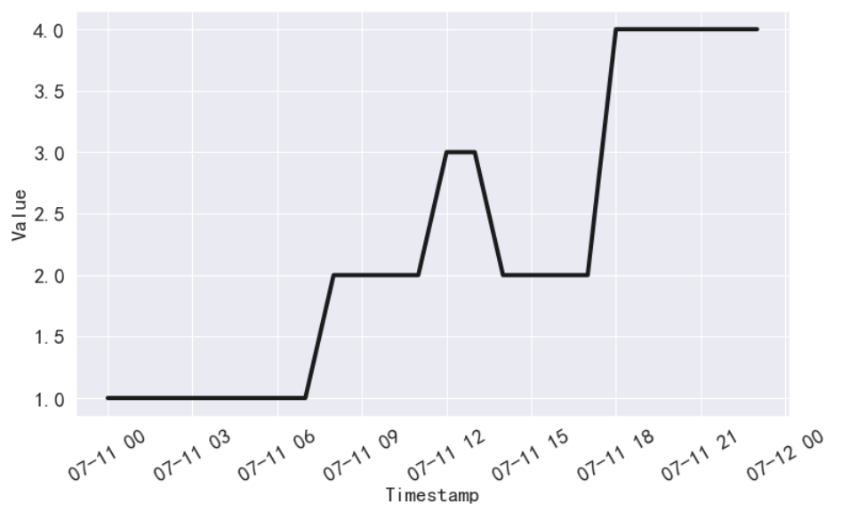
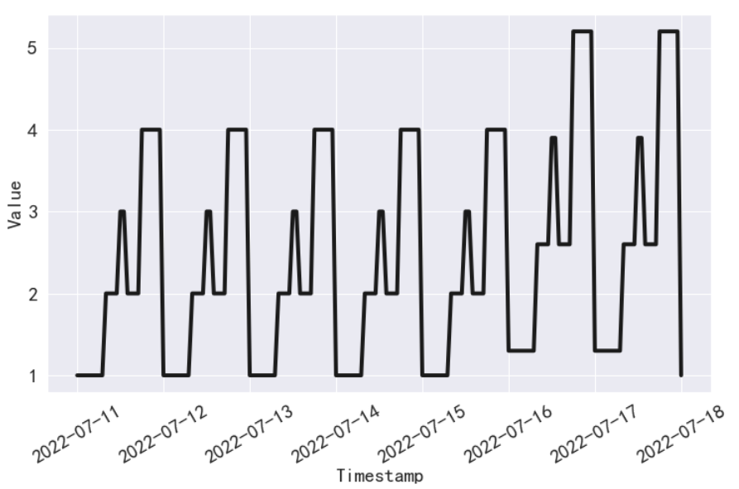
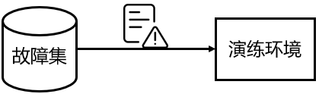
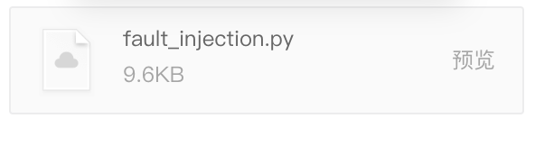
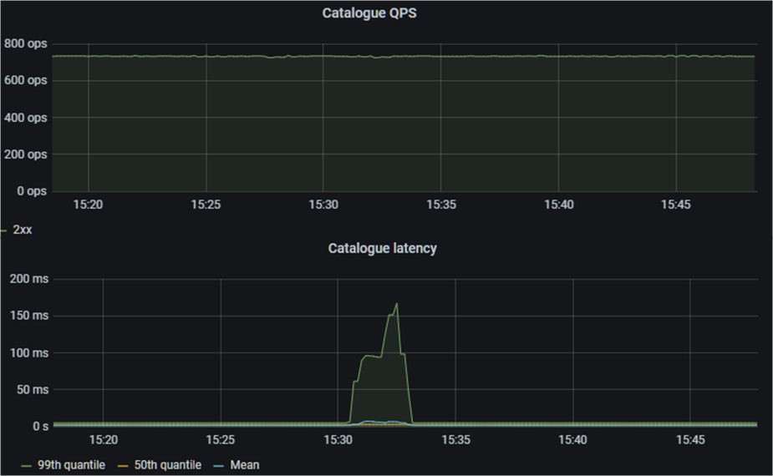
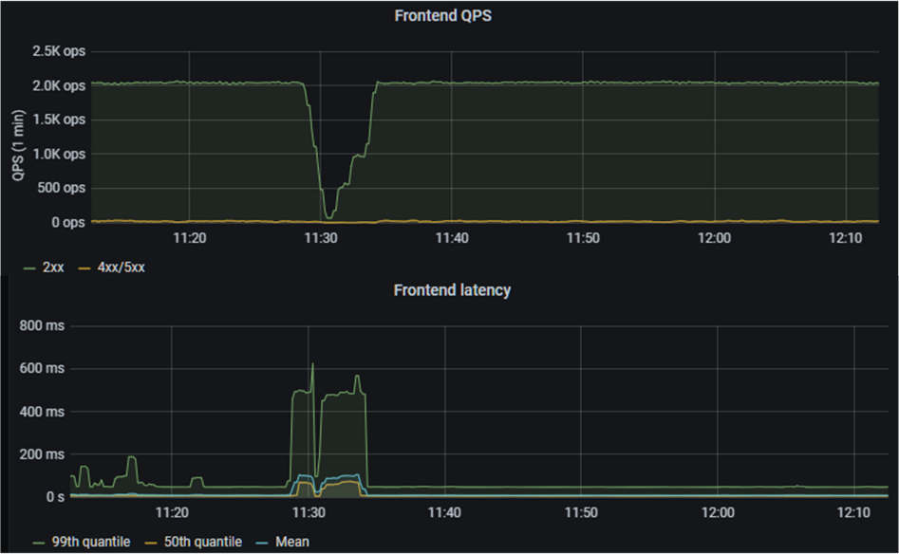
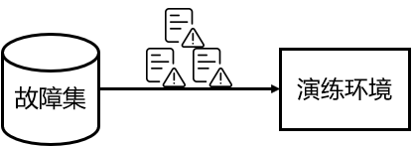
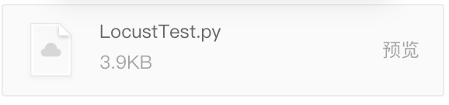
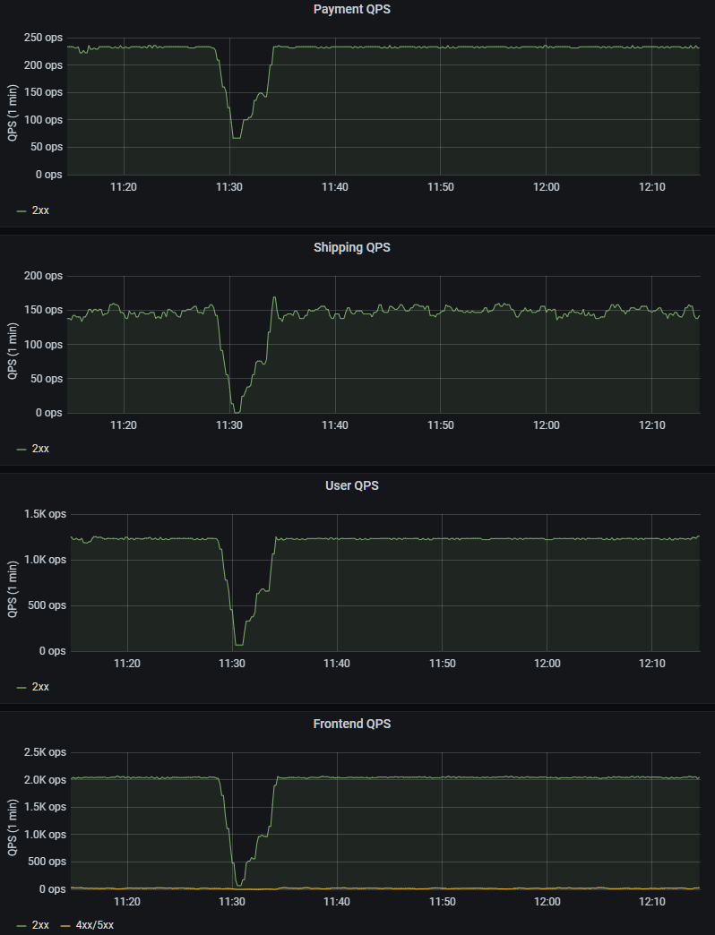
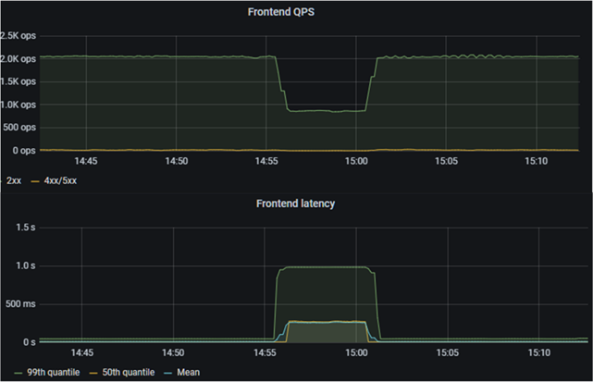
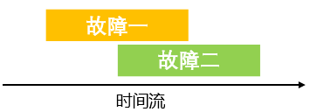
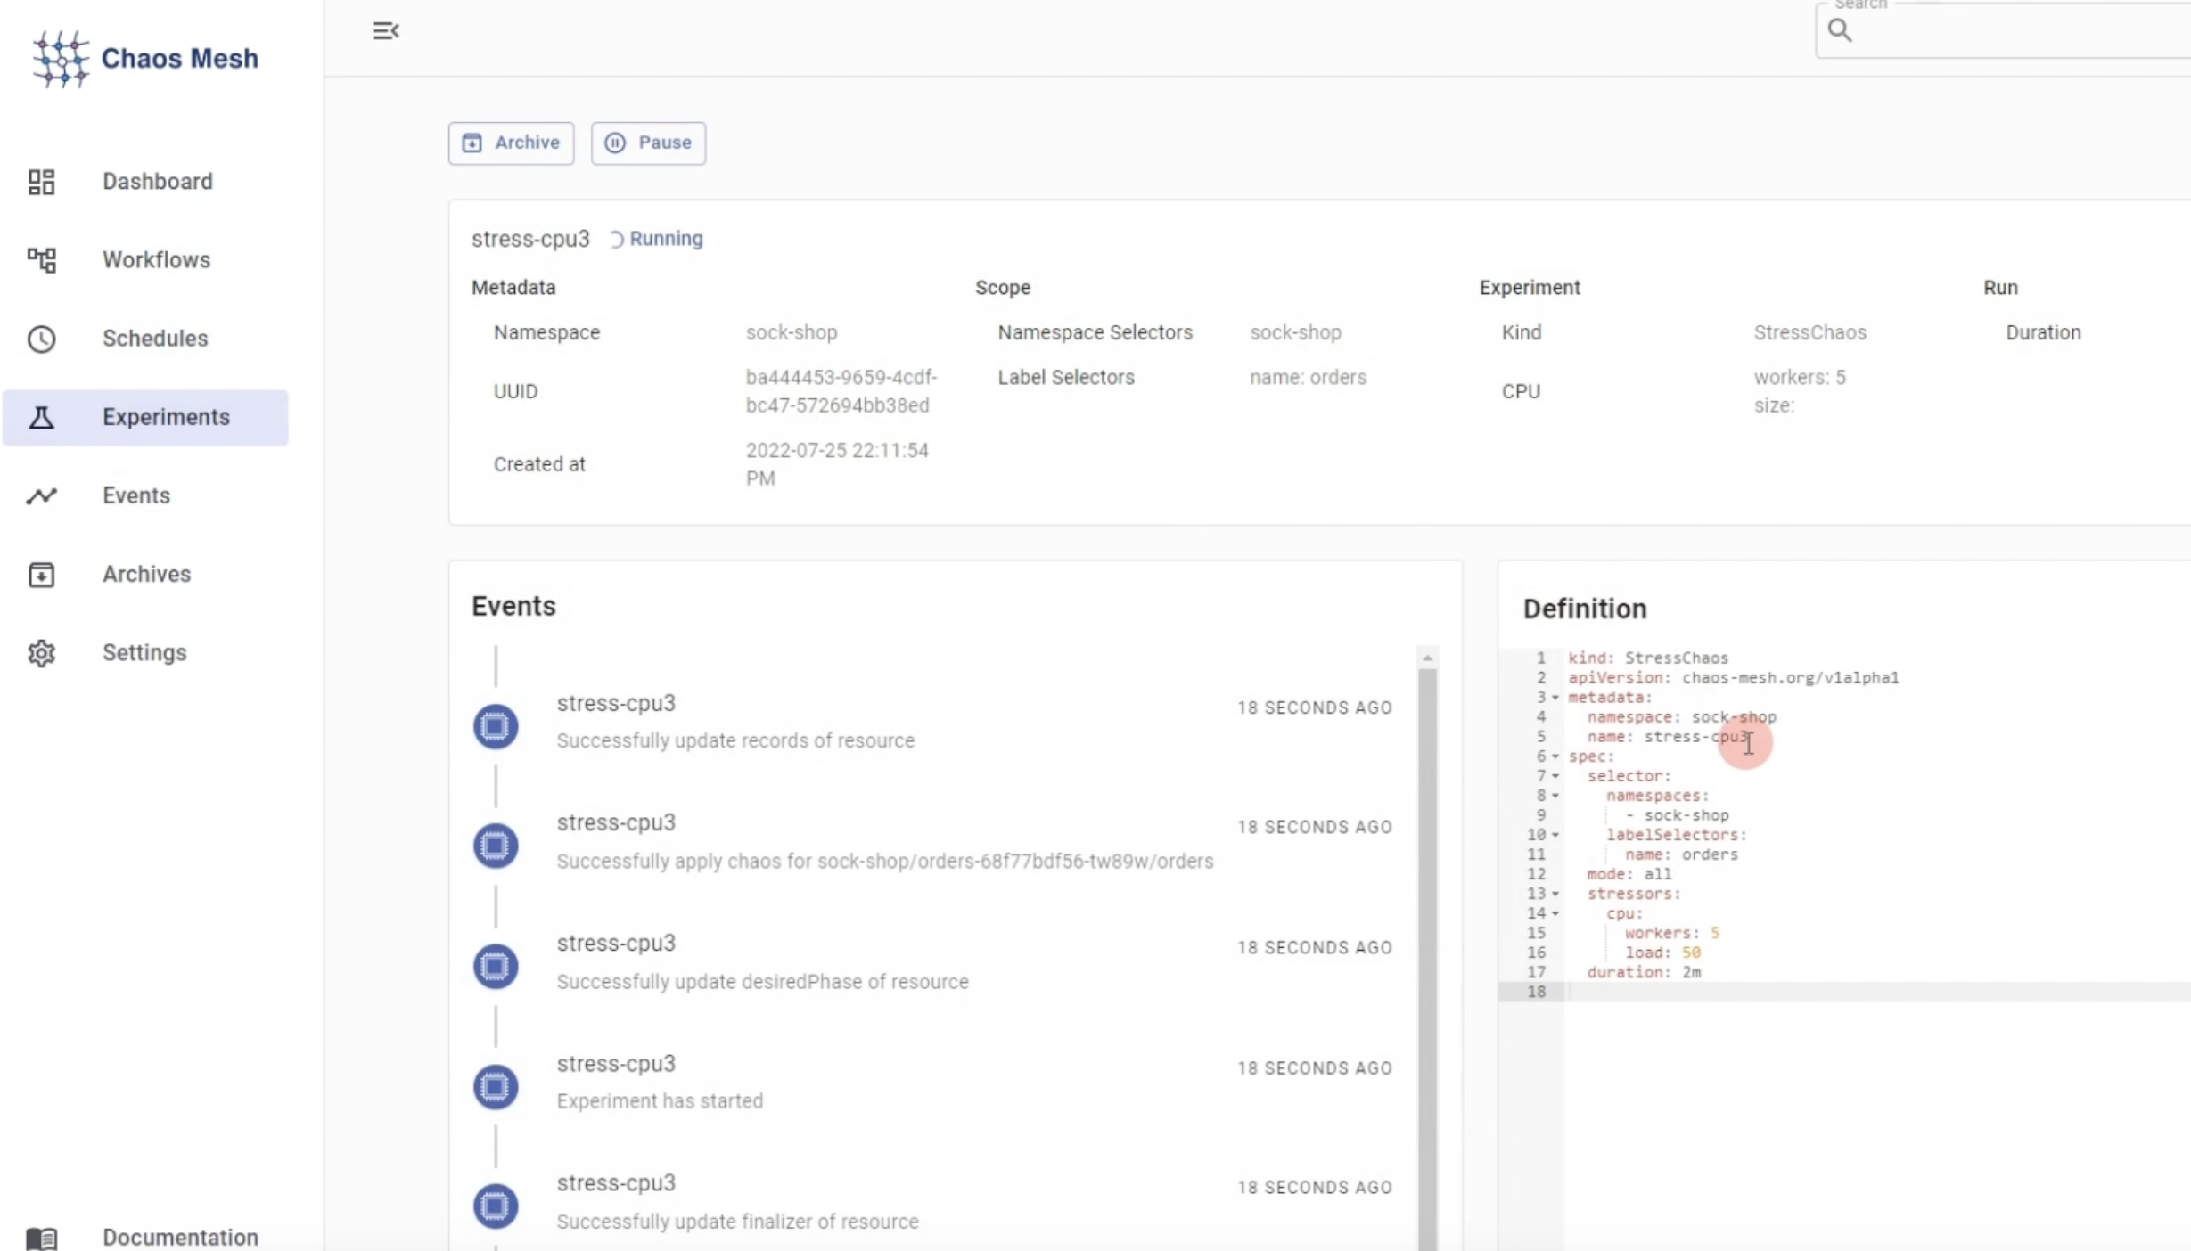
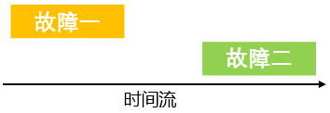
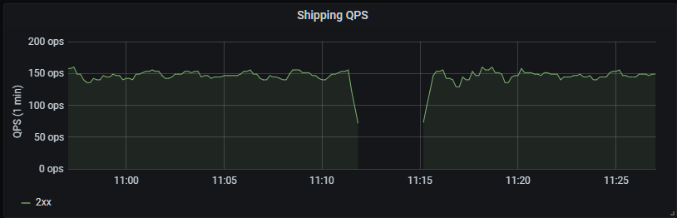
模拟真实环境：基于Locust和Chaos Mesh模拟工作负载和故障类型
困 难
真实环境下工作负载多样复杂
不同负载与故障产生对指标的影响不同
缺少异常数据的故障标签
方 案
工作负载
Locust
70%
解决
粘性用户
天周期
25%
5%
潜在用户
新用户
周周期
单一
结 果
注入故障
Chaos Mesh
8个
基础资源类型故障
多重
2个
平台类型故障
得到
重叠
1个
应用层故障
不重叠
细化问题，便于补充和调整，操作简单易实现
产生多类型的异常数据，符合大部分业务场景
Notes:
当故障数据产生后，我们使用了三种不同类型的异常检测算法，分别是基于统计学的Score统计量、机器学习的BIRCH和深度学习的USAD，搭建出了该系统的异常检测部分，在反复的注入和训练后，90%的故障的都能被成功检测出来，并稳定在0.8以上的准确率。

Slide 6
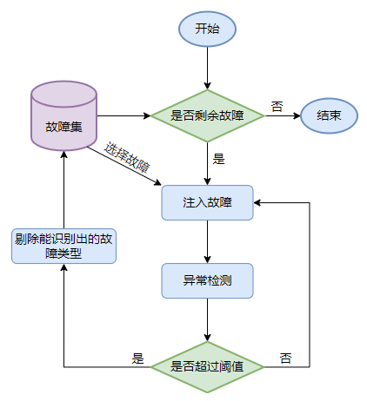
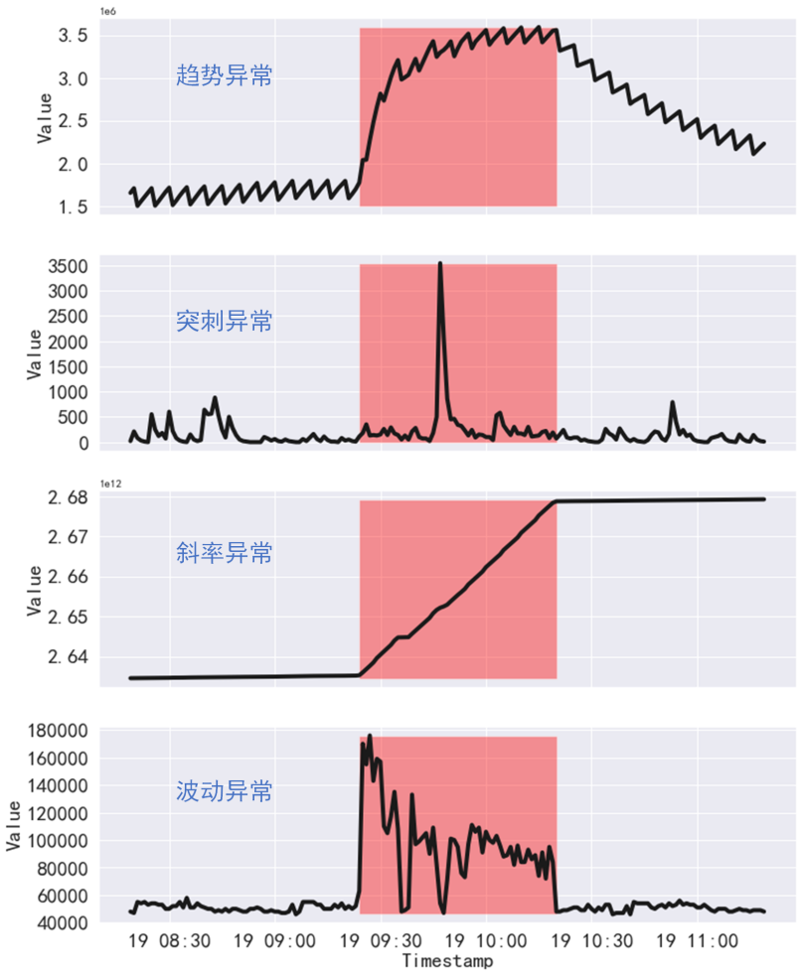
稳定检测各类故障：循环注入故障，强化学习算法
困 难
方 案
解决
结 果
得到
检测出多种异常类型数据，具有较好的拓展性
90%的故障类型被稳定识别
Notes:
当故障数据产生后，我们使用了三种不同类型的异常检测算法，分别是基于统计学的Score统计量、机器学习的BIRCH和深度学习的USAD，搭建出了该系统的异常检测部分，在反复的注入和训练后，90%的故障的都能被成功检测出来，并稳定在0.8以上的准确率。

Slide 7
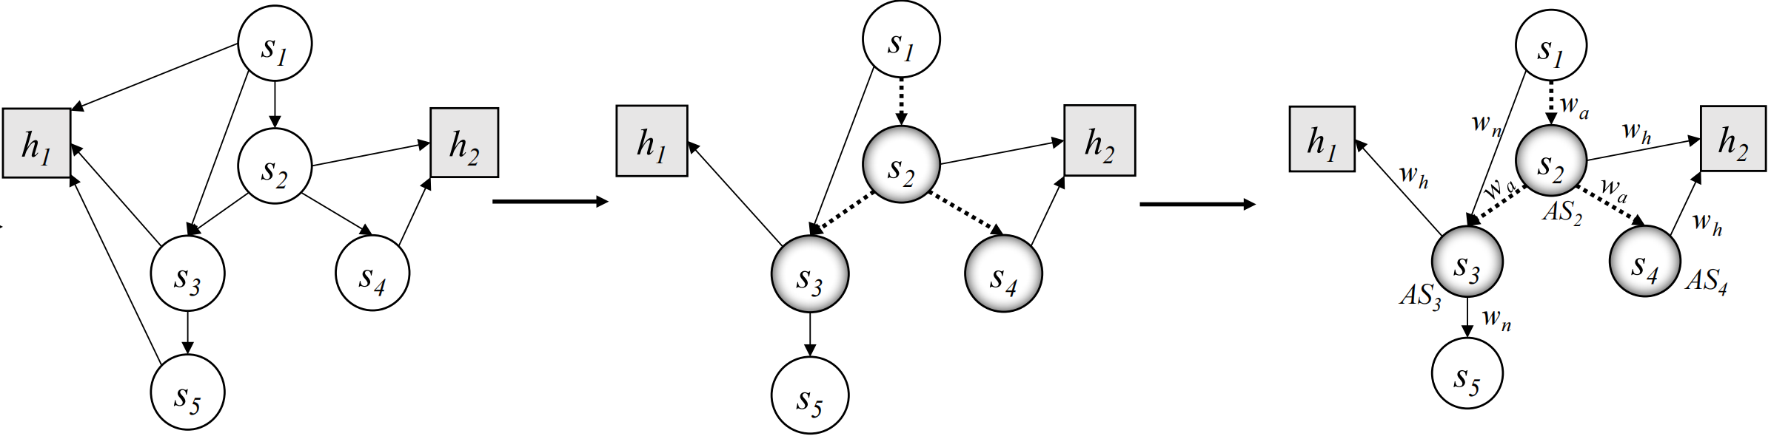


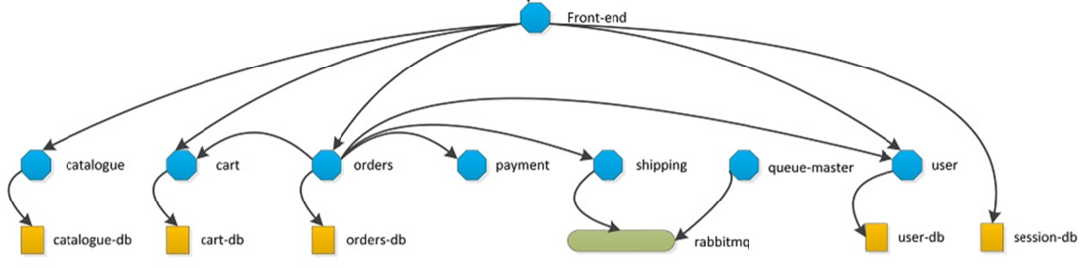
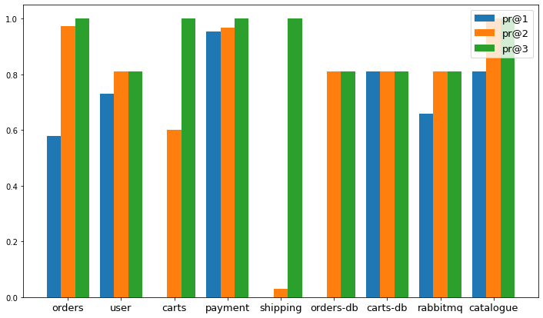
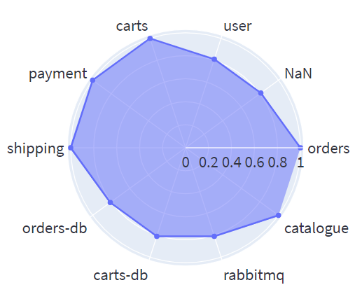
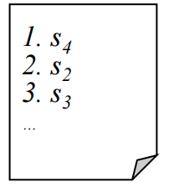
定位故障发生位置：借助半结构化信息，进行根因定位
困 难
方 案
调用链信息
微服务架构数据类型多样
应用级指标冗余繁多
定位故障发生位置难
主机指标
服务指标
解决
结 果
得到
利用半结构化数据
提高检测效率，定位故障位置
正确定位故障位置准确率高达80%以上
Notes:
当故障数据产生后，我们使用了三种不同类型的异常检测算法，分别是基于统计学的Score统计量、机器学习的BIRCH和深度学习的USAD，搭建出了该系统的异常检测部分，在反复的注入和训练后，90%的故障的都能被成功检测出来，并稳定在0.8以上的准确率。

Slide 8

创新点与总结：搭建了完整的数字化演练系统
01
模拟真实的业务环境
02
强化学习算法方案
设计了不同模式的负载，不同方式的故障注入，以此来模拟业务场景中所面临的更真实的业务环境。
设计了强化学习算法方案，循环注入不同模式类型的故障，对异常检测算法进行强化学习，以得到稳定的检测算法。
03
借助调用链定位故障
借助半结构化的调用链数据对异常指标进行根因定位，充分利用数据，减少了异常检测部分的工作量，挖掘更深信息。
Notes:
至此，一套完整的数字化演练系统就搭建完成了，我们的数字化演练系统具有五大特点：1、具备了自动化故障学习，通过循环注入故障训练算法模型；2、具备了调用链、指标、日志以及UI交互的监控可视化系统；3、注入的故障类型全面、完善、拓展性强；4、搭配了异常检测和根因定位算法；5、模拟的业务环境真实可靠。经过该系统所训练出的算法模型，能够有效地解决实际问题。

Slide 9
系统前景：推动智能运维在微服务架构中的应用
微服务架构在工业界广泛普及使用，但故障模拟数字化演练系统的研究还非常有限；
实际场景中所面临的数据集质量差，缺乏可生成各类故障数据集的故障模拟系统；
用户和企业将从质量、效率、安全、成本、性能等多角度来衡量运维项目；
混沌工程将是微服务架构复杂性下的一个适应性解决方案，深入使用将有助于提升客户体验；
系统价值：提升应用健壮性，预防故障发生，提高运维效率
数字化故障演练系统可在应用正式上线前，对系统进行破坏性测试，以验证、发现、提升系统健壮性；
模拟真实场景中的故障发生，做出相应预案，挖掘故障指标，预防故障发生；
在故障演练系统中训练异常检测、根因定位等智能算法，加强算法鲁棒性，提高运维效率。
Notes:
并且，我们的系统在前景和价值方面也有广袤的空间。微服务架构在工业界已经被广泛普及使用，但对于故障模拟系统的研究还十分有限；并且实际场景中数据集常存在样本不平衡、标签缺失、噪声大等问题，数据集质量差，缺乏可生成各类故障数据集的故障模拟系统；随着数字化技术的爆炸增长，用户和企业衡量运维项目的标准也逐渐增高；我们故障演练系统中所用的混沌工程也将会是微服务架构复杂性下的一个适应性解决方案，因此，我们的系统前景广袤。
而在价值方面，它可以在应用正式上线前，进行破坏性测试，来提升应用健壮性；模拟真实的故障场景，预防故障发生；同时也是训练异常检测、根因定位等智能算法非常好的环境，有效提高运维效率。

Slide 10
以AI激活运维数据智慧
感谢各位专家评审的聆听与指点
谢谢~
Notes:
最后我们队的口号“以AI激活运维数据智慧”！感谢各位专家评审的聆听与指点！谢谢

